Slide 1
الماء
الماء من المواد الهامة جدا لجميع الكائنات الحية
الماء من الاحتياجات الضرورية للإنسان والحيوان والنبات والكائنات المجهرية.

Slide 2
وظائف الماء
بنقل الأغذية وتوزيعها للجسم
يحافظ على درجة حرارة الجسم,
يسهل عملية الهضم والامتصاص
ويحتاج الإنسان للماء للقيام بالعمليات الحياتية : كالتنفس وتبريد الجسم عن طريق إفراز العرق, ولهضم الغذاء , ولنقل المواد في الجسم .

Slide 3
مميزات الماء
حالة المادة سائلة
لاطعم له
لا رائحة له
لا لون له - شفاف

Slide 4
صفات الماء
الجريان
الاذابة

Slide 5
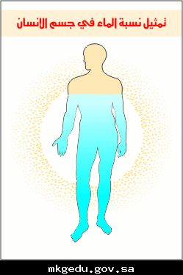
الماء في جسم الانسان

Slide 6
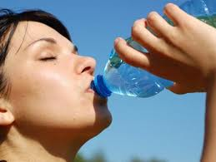
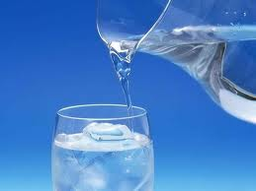

نسبة الماء في الجسم

Slide 7
نسبة وكمية الماء في جسمنا
يُشكّل الماء ثلثي كمية المواد الموجودة في جسمنا
هذه النسبة ثابتة تقريبا في كل جسم معافى وصحّي.

Slide 8
سؤال للتفكير..
إذا كانت نسبة الماء عند كل الأشخاص متساوية، فما هو سبب إختلاف كميّة الماء في الجسم من شخص لآخر؟

Slide 9


أماكن تواجد الماء في الجسم

Slide 10
إذًا، يتواجد الماء في جسم الانسان في:
السائل بين الخلوي
خلايا الجسم
سائل الدم

Slide 11

https://app.wizer.me/learn/1HA6W2
ادخل واكتب اسمك واسم عائلتك بالانجليزية name or mail
اكتب الرقم السري بامكانك ادخال 6 ارقام pssword
وعليك حفظها لادخالها مرة أخرى
بعدها اضغط على
Sing in
الدخول للمهمة وعند الانهاء
اضغط على حفظ save
اضغط بعدها على تسليم
Hand in work

